Slide 12
جواب مثبت از طرف خودت بده

Slide 14
جواب مثبت از طرف جمع بده

Slide 16
جواب منفی از طرف خودت بده

Slide 18
جواب منفی از طرف جمع بده

Slide 21
جواب مثبت بده

Slide 22
جواب منفی بده

Slide 24
جواب مثبت بده

Slide 26
جواب منفی بده

Slide 29
جواب مثبت بده

Slide 31
جواب مثبت از طرف جمع بده

Slide 33
جواب منفی از طرف خودت بده

Slide 35
جواب منفی از طرف جمع بده

Slide 37
جواب مثبت بده

Slide 39
جواب منفی بده

Slide 41
جواب مثبت بده

Slide 43
جواب منفی بده

Slide 46
جواب بده

Slide 48
جواب بده

Slide 50
جواب بده

Slide 52
جواب بده

Slide 57
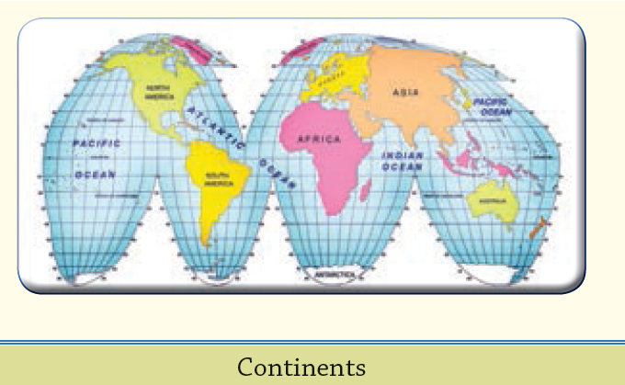

Slide 58
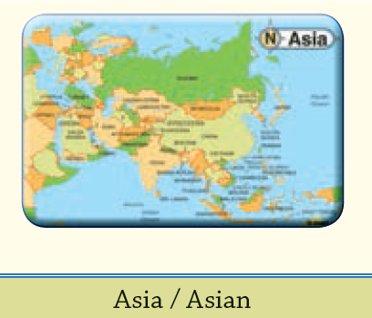

Slide 59
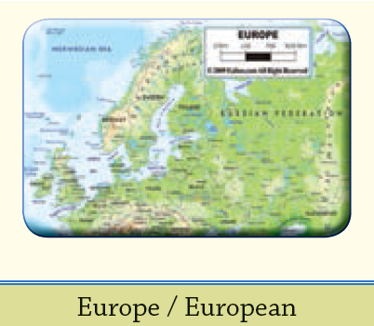

Slide 60
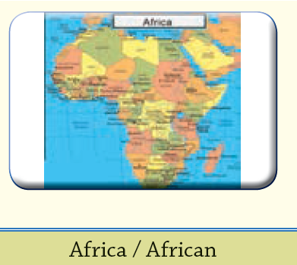

Slide 61
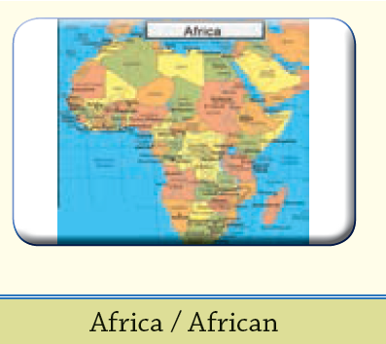

Slide 62
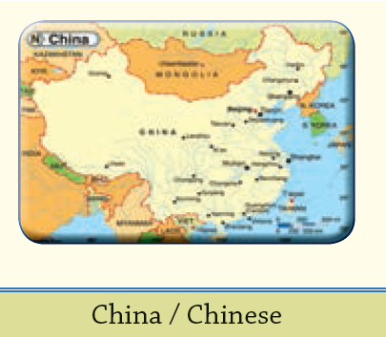

Slide 63
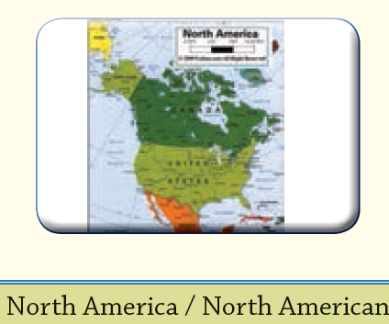

Slide 64
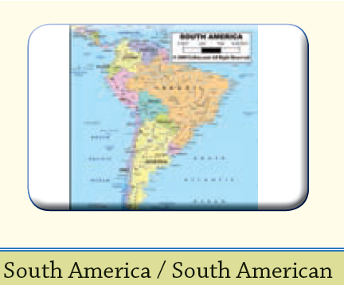

Slide 65
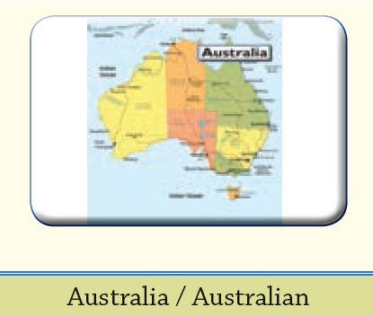

Slide 66
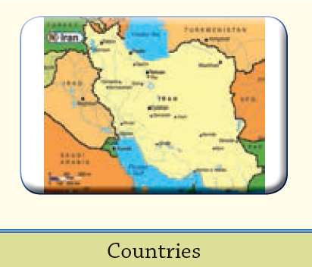

Slide 67
